Slide 1
The Cat – Behaviour and Welfare 14. What can you do when the cat bites?
Bjarne O. Braastad
Professor of Ethology
Department of Animal and Aquacultural Sciences,
Norwegian University of Life Sciences, NMBU, Ås, Norway

Slide 2
Cat breed codes in figures
The European Easy-Mind System (EMS) is used as breed codes in the following figures. EMS codes are used internationally by FIFe, the European Cat Fancier Society (Fédération Internationale Féline).
EMS Code | Breed name | No. per breed
ABY | Abyssinian | 21
BEN | Bengal | 18
BRI | Bristish Shorthair | 29
BUR | Burmese | 16
CRX | Cornish Rex | 12
DRX | Devon Rex | 13
HK | Housecat Shorthair (true EMS code is HCS) | 410
HL | Housecat Longhair (true EMS code is HCL) | 287
MAU | Egyptian Mau | 20
MCO | Maine Coon | 80
NFO | Norwegian Forest Cat | 48
ORI | Oriental breeds (Balinese, Oriental Shorthair, Oriental Longhair, Seychellois Shorthair) | 25
PER | Persian | 18
RAG | Ragdoll | 45
SBI | Sacred Birman | 41
SIA | Siamese | 17
SIB | Siberian | 37
Total = 17 |  | N =1137
Notes:
For å se nærmere på raseeffekter ble 17 raser sammenlignet
Antall katter per rase er ganske varierende
Orientalske raser er slått sammen, da de i avlssamenheng er en og same rase. Kattens morfologisketrekk avgjør hvem rasebetegnelse den får. Dette ga også mulighet for inkludere flere av disse rasene i studien, da de enkeltvis bestod av for få individer. Siameseren bl.a. er en rase som hører under orientalske raser, men da Siameseren har blitt studert tidligere valgte vi å se på den som en egen rase.
19 av 22 atferdsegenskaper gi signifikanteffekt av rase.
Jeg har gjort et lite utvalg av atferdsegenskaper som jeg ønsker å presentere for dere fra resultatene:

Slide 3
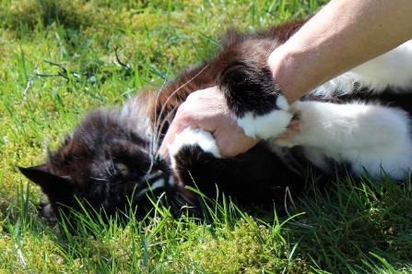
Aggression towards humans – an overview
Aggression towards humans can have many reasons:
Fear-conditioned aggression – feels threatened by a person
Handling-related aggression – cuddling, lifting up, grooming
Play-related aggression → play-fighting
Pregnant female can become aggressive towards humans she is insecure about
Pain-induced aggression upon touch
Redirected aggression

Slide 4
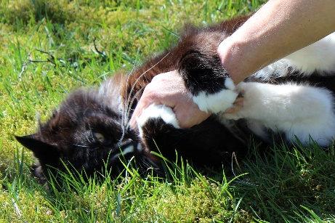
Aggression by touch; aggression towards owner
Occurrence of the behaviour trait in 17 cat breeds. The Y axis shows score averages (M ± SE) on a 1-5 scale based on owner assessments. 1= Never, 2 = Seldom, 3= Now and then, 4 = Often, 5 = Always. The number above the breed code shows number of cats in the analysis.
mean
(Eriksen, 2014, Behavioural characteristics of pedigree cats in Norway. MSc thesis, Norwegian University of Life Sciences)
Notes:
Det er signifiknat effekt av raser på aggresjon mot andre katter i husstanden
Gjennomsnittelig er abyssiner rasen som oftest vise aggresjon mot andre katter i husstanden, men atferdstrekket vises ”sjelden”.
I den Amerikanske studien blir Bengal karakterisert som den absolutt mest aggressive rase mot andre katter, men i mine resultater fremstilles bengalen som en særdeles liten aggressiv katt.
Perser og Maine Coon er gjennomsnittelig de mint aggressive rasen mot andre katter i husstanden og viser atferdstrekket tilnærmet ”aldri”.
Som vi ser er det svært lite aggresjon mot andre katter i husstanden blant de forskjellige rasene i mine resultater. Jeg antar at en av årsakene til dette, først og fremst når det gjelder rasekattene, er at kattene som oftes vokser opp i ett multikattehold. De fleste katteoppdrettere har gjerne flere katter i forskjellige aldere og kjønn. På denne måten vil kattunger som blir født inn i et slikt miljø få viktig sosial erfaring som kan være med på å redusere aggresjon mot andre katter på et senere tidspunkt i livet. Det er også naturlig å anta at lite aggresjon mot andre katter også blir vektlagt i avlen, da det vil være ugunstig for katteoppdretter å ha katter som er svært dominerende/ukomfortabel rundt andre katter både i hjemmet og på katteutstilling.

Slide 5
Aggression towards unfamiliar humans
Occurrence of the behaviour trait in 17 cat breeds. The Y axis shows score averages (M ± SE) on a 1-5 scale based on owner assessments. 1= Never, 2 = Seldom, 3= Now and then, 4 = Often, 5 = Always. The number above the breed code shows number of cats in the analysis.
mean
(Eriksen, 2014, Behavioural characteristics of pedigree cats in Norway. MSc thesis, Norwegian University of Life Sciences)
Notes:
Det er signifiknat effekt av raser på aggresjon mot andre katter i husstanden
Gjennomsnittelig er abyssiner rasen som oftest vise aggresjon mot andre katter i husstanden, men atferdstrekket vises ”sjelden”.
I den Amerikanske studien blir Bengal karakterisert som den absolutt mest aggressive rase mot andre katter, men i mine resultater fremstilles bengalen som en særdeles liten aggressiv katt.
Perser og Maine Coon er gjennomsnittelig de mint aggressive rasen mot andre katter i husstanden og viser atferdstrekket tilnærmet ”aldri”.
Som vi ser er det svært lite aggresjon mot andre katter i husstanden blant de forskjellige rasene i mine resultater. Jeg antar at en av årsakene til dette, først og fremst når det gjelder rasekattene, er at kattene som oftes vokser opp i ett multikattehold. De fleste katteoppdrettere har gjerne flere katter i forskjellige aldere og kjønn. På denne måten vil kattunger som blir født inn i et slikt miljø få viktig sosial erfaring som kan være med på å redusere aggresjon mot andre katter på et senere tidspunkt i livet. Det er også naturlig å anta at lite aggresjon mot andre katter også blir vektlagt i avlen, da det vil være ugunstig for katteoppdretter å ha katter som er svært dominerende/ukomfortabel rundt andre katter både i hjemmet og på katteutstilling.

Slide 6
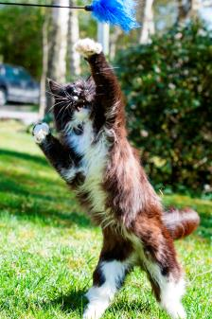
Biting without warning (not learnt aggression)
Reasons:
sudden nervousness, acute anxiety – feels trapped
hand-fear – experienced being hit by the hand or other aversive handling
under-stimulated – often indoor cats – moving hands or legs can stimulate predatory attack (predatory play)
Measures:
Respect a cat signalling that it wants to be left alone.
Check if the cat approves of being lifted up before doing so.
Avoid petting the stomach or legs.
Play for at least half an hour every day without using the
human body as a toy.
Photo: Audun Braastad
Norwegian University of Life Sciences
Notes:
7
7
6
6
6
6
6

Slide 7
More on cats’ behaviour and welfare is found here (in Norwegian)
www.braastad.info – Braastad’s website on ethology, animal welfare, cats and human–animal relationship
www.facebook.com/KattenAtferdVelferd – Facebook (Meta) site for the Norwegian cat book
www.etologi.no – website for the Norwegian Association of Ethologists
www.etologi-dyrevelferd.no – website on ethology and animal welfare for secondary schools
www.animalpickings.com – popular scientific website for the Research Group on Ethology and Animal Environment at the Norwegian University of Life Sciences
Notes:
Trykk Visningsfunksjonen så samme bilde er på PC og lerret!
Trykk deretter lenken.

Slide 8
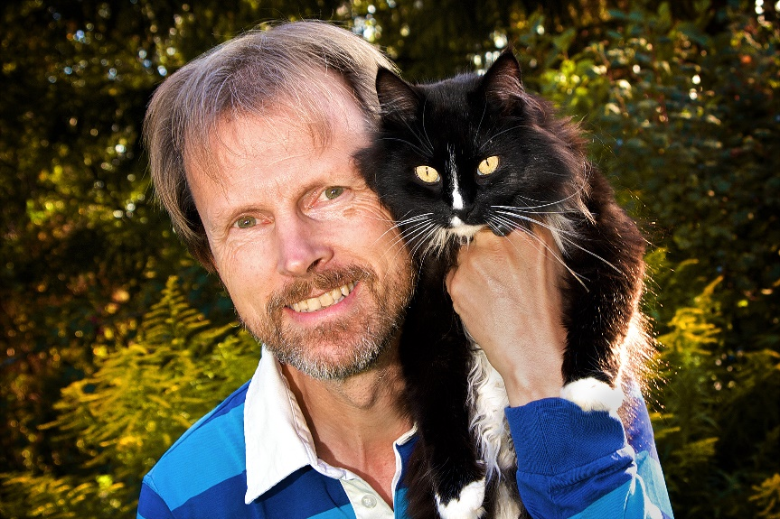
Thank you for listening to Bjarne. He believes that he understands me.
But we have our secrets that no ethologist yet knows about.

